Slide 1
6w

Slide 2
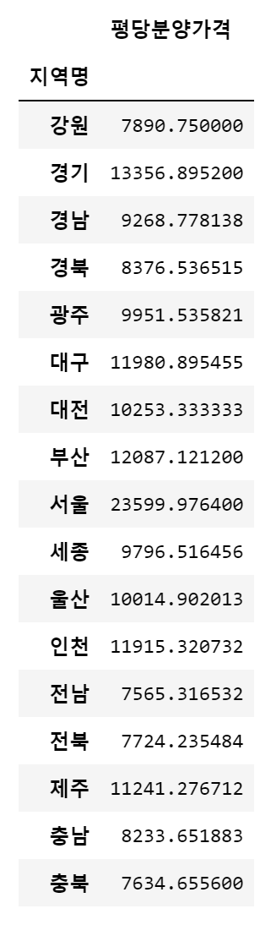
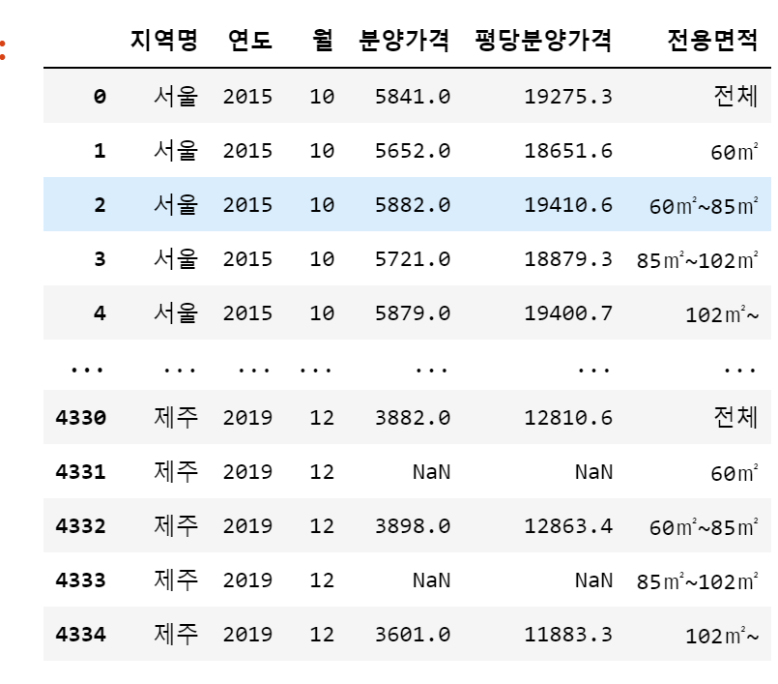
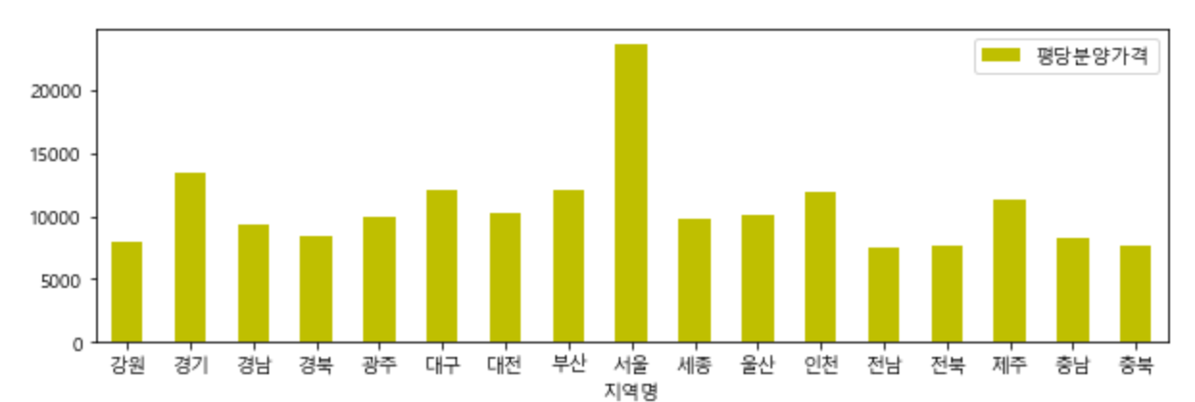
pandas: 1차원 그룹 후 시각화
지역별 평당분양가격의 평균

Slide 3
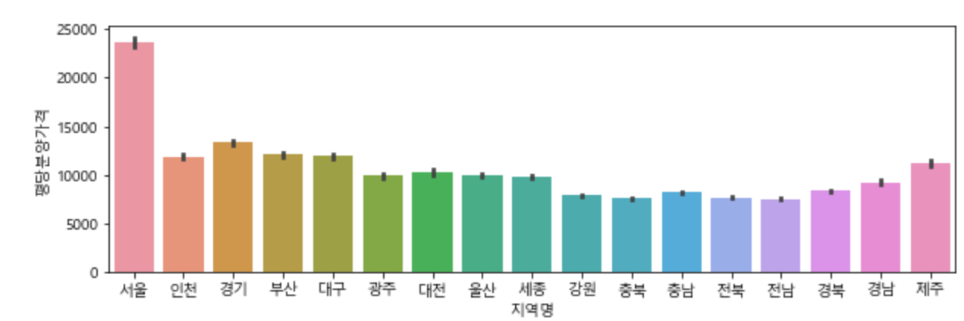
seaborn: 1차원 그룹 후 시각화
지역별 평당분양가격의 평균

Slide 4
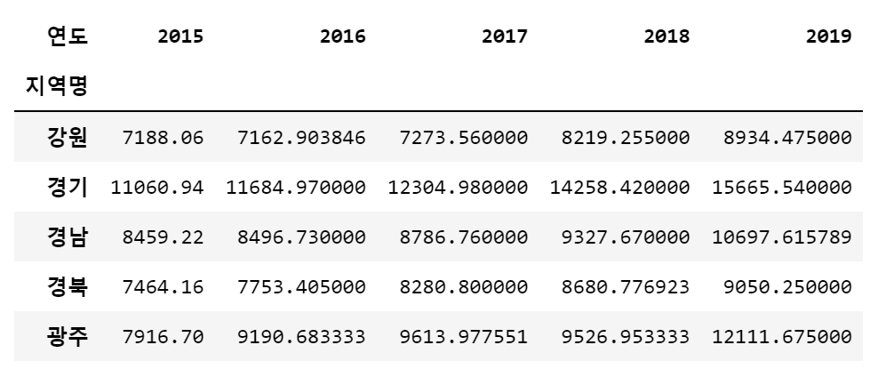
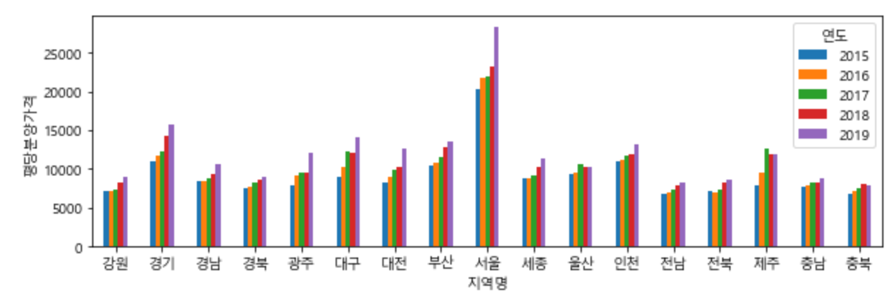
pandas: 2차원 그룹 후 시각화
연도별 지역별 평당분양가격의 평균

Slide 5
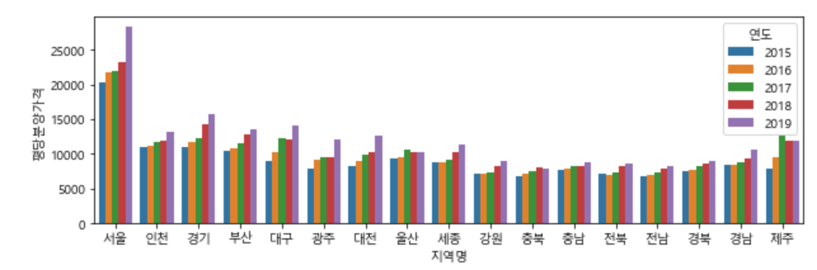
seaborn: 2차원 그룹 후 시각화
연도별 지역별 평당분양가격의 평균

